Slide 1



BỘ SÁCH GIÁO KHOA
KẾT NỐI TRI THỨC VỚI CUỘC SỐNG
LỚP 9

Slide 2


Những vấn đề cần lưu ý
KHI GIẢNG DẠY THEO SÁCH GIÁO KHOA TOÁN 9
(Bộ sách Kết nối tri thức với cuộc sống)
TỔNG CHỦ BIÊN: Hà Huy Khoái
ĐỒNG CHỦ BIÊN: Cung Thế Anh, Nguyễn Huy Đoan
TÁC GIẢ: Nguyễn Cao Cường, Trần Mạnh Cường, Doãn Minh Cường, Trần Phương Dụng, Sĩ Đức Quang, Lưu Bá Thắng, Đặng Hùng Thắng
120 trang
132 trang

Slide 3

NỘI DUNG BÁO CÁO
Giới thiệu chung về bô SGK Toán 9KN.
Phân phối chtr và tiến trình tổ chức thực hiện các HĐ học tập theo SGK Toán 9KN
3. Những chú ý quan trọng về nội dung chtr Toán 9
Mạch Hình học đo lường
Mạch Đại số
Mạch Thống kê – Xác suất
Các HĐTN trong SGK Toán 9KN
4. Tài liệu hỗ trợ giảng dạy và học tập theo Toán 9KN
5. Kiểm tra đánh giá theo hướng tiếp cận phẩm chất, NL.
6. Nghiên cứu, rút kinh nghiệm qua một tiết dạy minh hoạ

Slide 4
Phần 3 Những chú ý quan trọng về nội dung chương trình Toán 9 (những điểm khác biệt so với chương trình cũ)

Slide 5
Các vấn đề GV thường băn khoăn:
Khi giải Toán, điều gì được sử dụng/không được sử dụng?
Được sử dụng:
Các định nghĩa, định lí, các chú ý, nhận xét có nêu trong SGK Kết nối.
Các định lí, kết luận tuy không nêu trong SGK Kết Nối, nhưng các bộ SGK khác có nêu
Không sử dụng:
Các khái niệm, tính chất, định lí, … có trong SGK cũ nhưng không được đề cập trong tất cả các bộ SGK mới.
Nên sử dụng các BT trong SGK cũ (BT có sẵn trong ‘cẩm nang’ của mỗi GV) như thế nào cho phù hợp với chương trình mới?
Cần chú ý:
Sửa cách diễn đạt, không sử dụng các khái niệm không có trong SGK mới (VD: quỹ tích, dựng (hình), góc ngoài của tam giác, hình chiếu của một điểm trên một đth, hai góc trong cùng phía, nửa mặt phẳng bờ d, …)
Xem xét lời giải, nếu tránh kiến thức không được sử dụng mà làm cho lời giải quá phức tạp thì không nên sử dụng BT đó.
Khi cần có thể bổ sung câu hỏi phụ thích hợp.

Slide 6
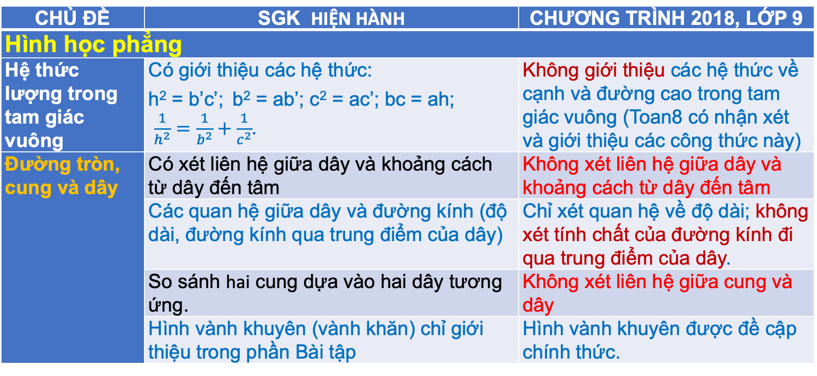
Mạch Hình học và Đo lường
CHỦ ĐỀ | SGK HIỆN HÀNH | CHƯƠNG TRÌNH 2018, LỚP 9
Hình học phẳng
Hệ thức lượng trong tam giác vuông | Có giới thiệu các hệ thức: h² = b’c’; b² = ab’; c² = ac’; bc = ah; $\frac{1}{h^{2}}=\frac{1}{b^{2}}+\frac{1}{c^{2}}$. | Không giới thiệu các hệ thức về cạnh và đường cao trong tam giác vuông (Toan8 có nhận xét và giới thiệu các công thức này)
Đường tròn, cung và dây | Có xét liên hệ giữa dây và khoảng cách từ dây đến tâm | Không xét liên hệ giữa dây và khoảng cách từ dây đến tâm
 | Các quan hệ giữa dây và đường kính (độ dài, đường kính qua trung điểm của dây) | Chỉ xét quan hệ về độ dài; không xét tính chất của đường kính đi qua trung điểm của dây.
 | So sánh hai cung dựa vào hai dây tương ứng. | Không xét liên hệ giữa cung và dây
 | Hình vành khuyên (vành khăn) chỉ giới thiệu trong phần Bài tập | Hình vành khuyên được đề cập chính thức.
Notes:
Chú ý: Trong trang này, chữ đỏ là các nội dung khác so với SGK hiện hành.

Slide 7
Mạch Hình học và Đo lường (tiếp theo)
CHỦ ĐỀ | SGK HIỆN HÀNH | CHƯƠNG TRÌNH 2018, LỚP 9
Góc nội tiếp | Quan hệ giữa số đo của góc nội tiếp với số đo của cung bị chắn; góc có đỉnh ở trong/ngoài đường tròn. | Không xét góc có đỉnh ở trong/ngoài đường tròn
 | Quỹ tích: cung chứa góc | Không đề cập quỹ tích và bài toán cung chứa góc
Tứ giác nội/ ngoại tiếp | Tính chất và cách nhận biết tứ giác nội tiếp | Không đề cập định lí về nhận biết tứ giác nội tiếp (tổng 2 góc đối)
Đa giác đều | Không xét phép quay giữ nguyên hình đa giác đều | Nêu k/n phép quay và phép quay giữ nguyên hình đa giác đều.
Hình học trực quan
Các hình khối | Xây dựng nội dung hình trụ, hình nón, hình cầu và hình nón cụt theo quan điểm Hình học không gian | Cung cấp kiến thức về hình trụ, hình nón, hình cầu bằng phương pháp trực quan. Không đề cập hình nón cụt

Slide 8
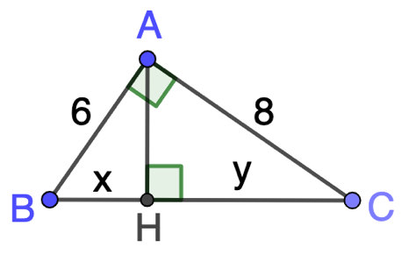
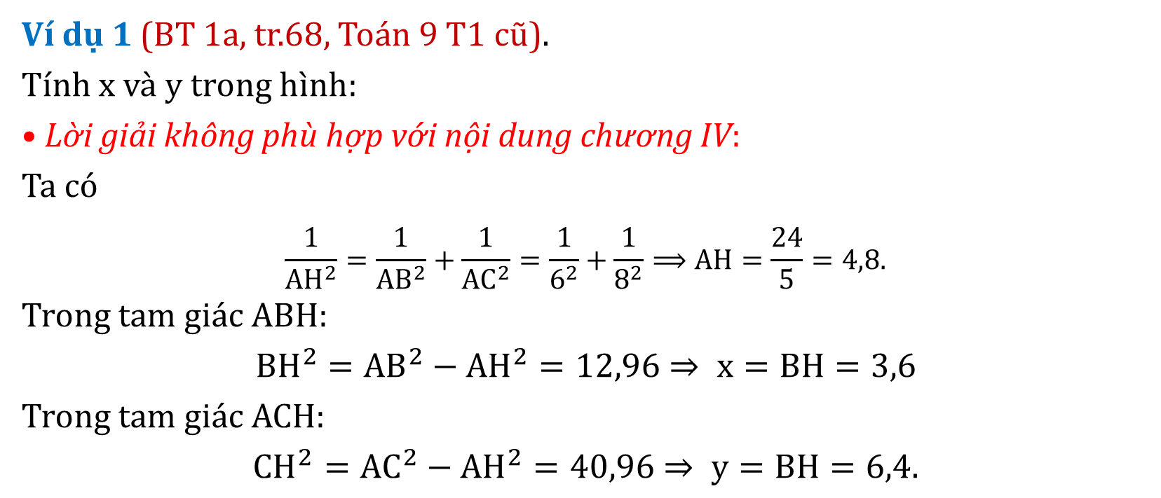
VÍ DỤ MINH HOẠ MẠCH HÌNH HỌC - ĐO LƯỜNG
Chương IV. HỆ THỨC LƯỢNG TRONG TAM GIÁC VUÔNG
Ví dụ 1 (BT 1a, tr.68, Toán 9 T1 cũ).
Tính x và y trong hình:
• Lời giải không phù hợp với nội dung chương IV:
Ta có
$$\frac{1}{{AH}^{2}}=\frac{1}{{AB}^{2}}+\frac{1}{{AC}^{2}}=\frac{1}{6^{2}}+\frac{1}{8^{2}}⟹AH=\frac{24}{5}=4,8.$$
Trong tam giác ABH:
$${BH}^{2}={AB}^{2}−{AH}^{2}=12,96⇒ x=BH=3,6$$
Trong tam giác ACH:
$${CH}^{2}={AC}^{2}−{AH}^{2}=40,96⇒ y=BH=6,4.$$

Slide 9
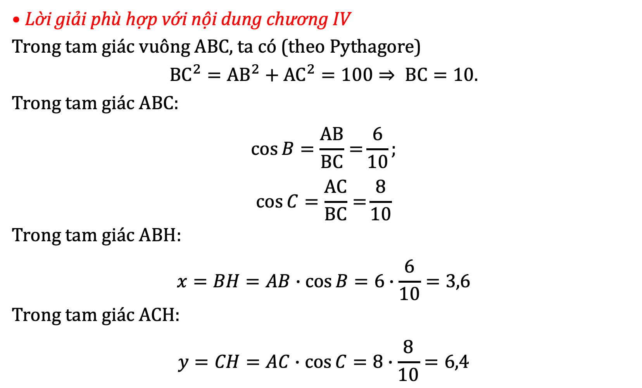
• Lời giải phù hợp với nội dung chương IV
Trong tam giác vuông ABC, ta có (theo Pythagore)
$${BC}^{2}={AB}^{2}+{AC}^{2}=100⇒ BC=10.$$
Trong tam giác ABC:
$$\cos{B=\frac{AB}{BC}=}\frac{6}{10};$$
$$\cos{C=\frac{AC}{BC}=}\frac{8}{10}$$
Trong tam giác ABH:
$$x=BH=AB∙\cos{B}=6∙\frac{6}{10}=3,6$$
Trong tam giác ACH:
$$y=CH=AC∙\cos{C=8∙\frac{8}{10}}=6,4$$

Slide 10
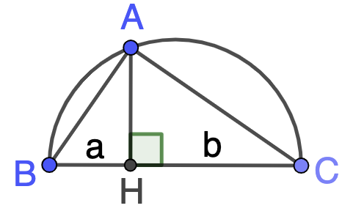
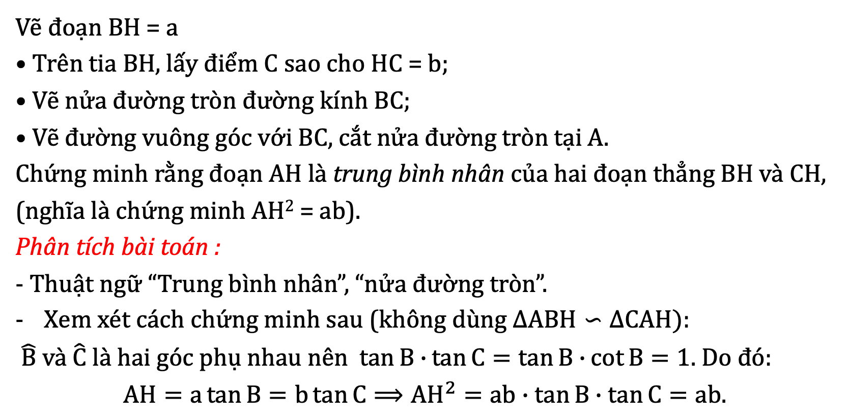
Ví dụ 2 (dựa theo BT 7a, tr.69, Toán 9 T1 cũ).
Cho hai đoạn thẳng có độ dài a và b. Ta vẽ đoạn thẳng AH như sau:
Vẽ đoạn BH = a
Trên tia BH, lấy điểm C sao cho HC = b;
Vẽ nửa đường tròn đường kính BC;
Vẽ đường vuông góc với BC, cắt nửa đường tròn tại A.
Chứng minh rằng đoạn AH là trung bình nhân của hai đoạn thẳng BH và CH, (nghĩa là chứng minh AH² = ab).
Phân tích bài toán :
- Thuật ngữ “Trung bình nhân”, “nửa đường tròn”.
Xem xét cách chứng minh sau (không dùng $∆ABH∽∆CAH):$
$\hat{B}$ và $\hat{C}$ là hai góc phụ nhau nên $\tan{B∙}tan{C=\tan{B∙}cot{B}}=1.$ Do đó: $$AH=a\tan{B=b\tan{C⟹{AH}^{2}=ab∙\tan{B∙\tan{C=ab.}}}}$$

Slide 11
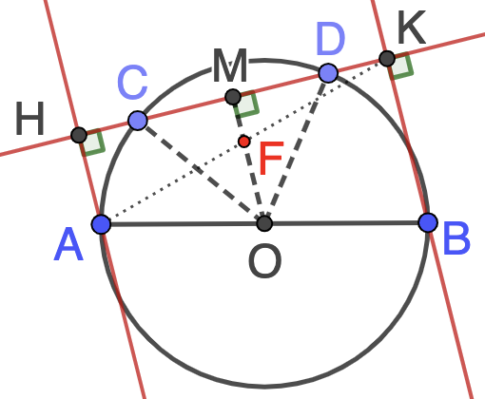
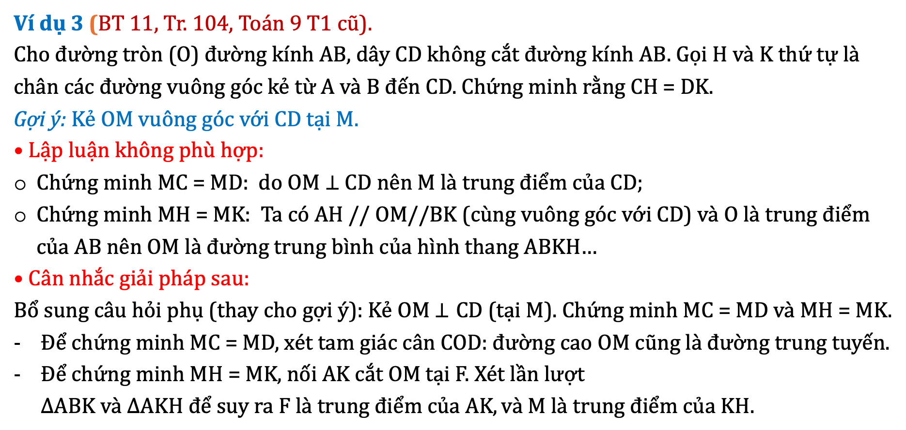
Chương V. ĐƯỜNG TRÒN
Ví dụ 3 (BT 11, Tr. 104, Toán 9 T1 cũ).
Cho đường tròn (O) đường kính AB, dây CD không cắt đường kính AB. Gọi H và K thứ tự là chân các đường vuông góc kẻ từ A và B đến CD. Chứng minh rằng CH = DK.
Gợi ý: Kẻ OM vuông góc với CD tại M.
• Lập luận không phù hợp:
Chứng minh MC = MD: do OM ⊥ CD nên M là trung điểm của CD;
Chứng minh MH = MK: Ta có AH // OM//BK (cùng vuông góc với CD) và O là trung điểm của AB nên OM là đường trung bình của hình thang ABKH…
• Cân nhắc giải pháp sau:
Bổ sung câu hỏi phụ (thay cho gợi ý): Kẻ OM $⊥CD$ (tại M). Chứng minh MC = MD và MH = MK.
Để chứng minh MC = MD, xét tam giác cân COD: đường cao OM cũng là đường trung tuyến.
Để chứng minh MH = MK, nối AK cắt OM tại F. Xét lần lượt $∆ABK và ∆AKH để suy ra F là trung điểm của AK, và M là trung điểm của KH.$

Slide 12
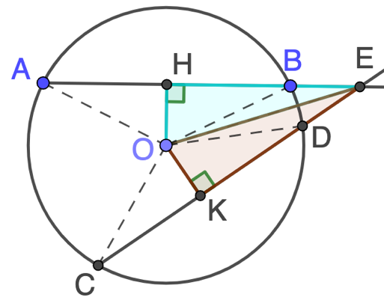
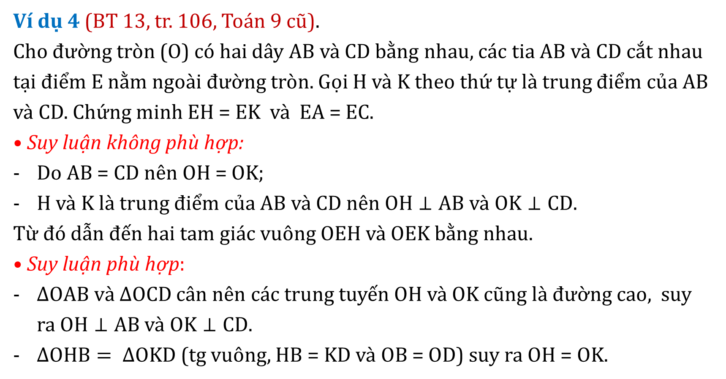
Ví dụ 4 (BT 13, tr. 106, Toán 9 cũ).
Cho đường tròn (O) có hai dây AB và CD bằng nhau, các tia AB và CD cắt nhau tại điểm E nằm ngoài đường tròn. Gọi H và K theo thứ tự là trung điểm của AB và CD. Chứng minh EH = EK và EA = EC.
• Suy luận không phù hợp:
Do AB = CD nên OH = OK;
H và K là trung điểm của AB và CD nên $OH⊥AB$ và $OK⊥CD$.
Từ đó dẫn đến hai tam giác vuông OEH và OEK bằng nhau.
• Suy luận phù hợp:
$∆OAB và ∆OCD$cân nên các trung tuyến OH và OK cũng là đường cao, suy ra $OH⊥AB$ và $OK⊥CD$.
$∆OHB= ∆OKD$ (tg vuông, HB = KD và OB = OD) suy ra OH = OK.

Slide 13
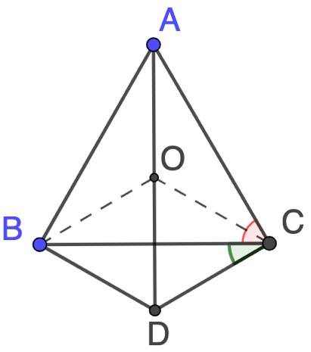
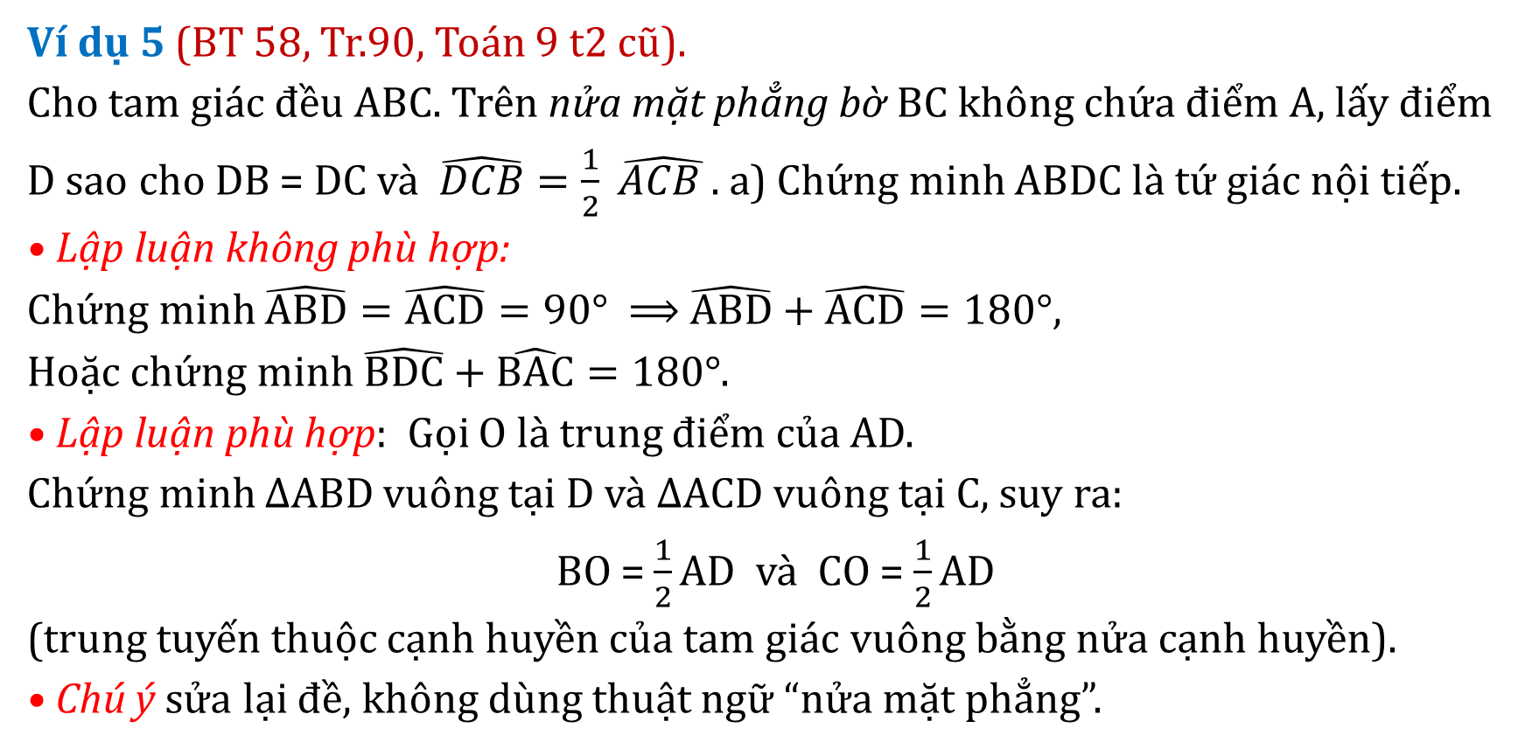
Chương IX. ĐƯỜNG TRÒN NỘI TIẾP VÀ ĐƯỜNG TRÒN NGOẠI TIẾP
Ví dụ 5 (BT 58, Tr.90, Toán 9 t2 cũ).
Cho tam giác đều ABC. Trên nửa mặt phẳng bờ BC không chứa điểm A, lấy điểm D sao cho DB = DC và $\hat{DCB}=\frac{1}{2} \hat{ACB }$. a) Chứng minh ABDC là tứ giác nội tiếp.
• Lập luận không phù hợp:
Chứng minh $\hat{ABD}=\hat{ACD}=90° ⟹$ $\hat{ABD}+\hat{ACD}=180°,$
Hoặc chứng minh $\hat{BDC}+\hat{BAC}=180°$.
• Lập luận phù hợp: Gọi O là trung điểm của AD.
Chứng minh $∆ABD$ vuông tại D và $∆ACD$ vuông tại C, suy ra:
BO = $\frac{1}{2}AD$ và CO = $\frac{1}{2}AD$
(trung tuyến thuộc cạnh huyền của tam giác vuông bằng nửa cạnh huyền).
• Chú ý sửa lại đề, không dùng thuật ngữ “nửa mặt phẳng”.

Slide 14
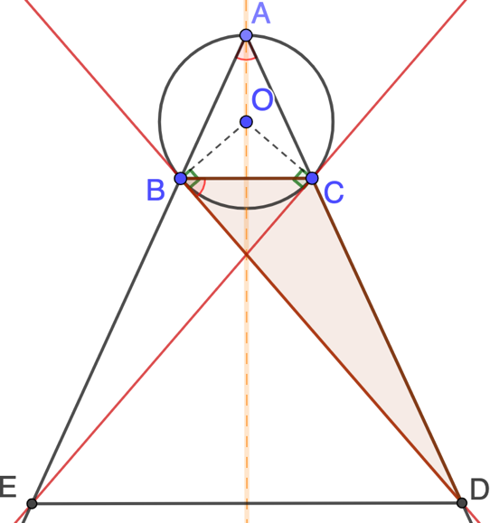
Ví dụ 6 (BT 15, tr.136, Toán9 T2 cũ).
Tam giác ABC cân ở A có cạnh đáy nhỏ hơn cạnh bên, nội tiếp đường tròn (O). Tiếp tuyến tại B và C của đường tròn lần lượt cắt các tia AC và tia AB ở D và E. Chứng minh: b) BCDE là tứ giác nội tiếp .
Phân tích bài toán:
Có thể thấy tứ giác BCDE là một hình thang cân và không được tạo thành từ hai tam giác vuông.
Để giải bài toán mà không dùng dấu hiệu nhận biết tứ giác nội tiếp, sẽ phải chứng minh 4 điểm B, C, D, E cùng thuộc một đường tròn (bằng định nghĩa).

Slide 15
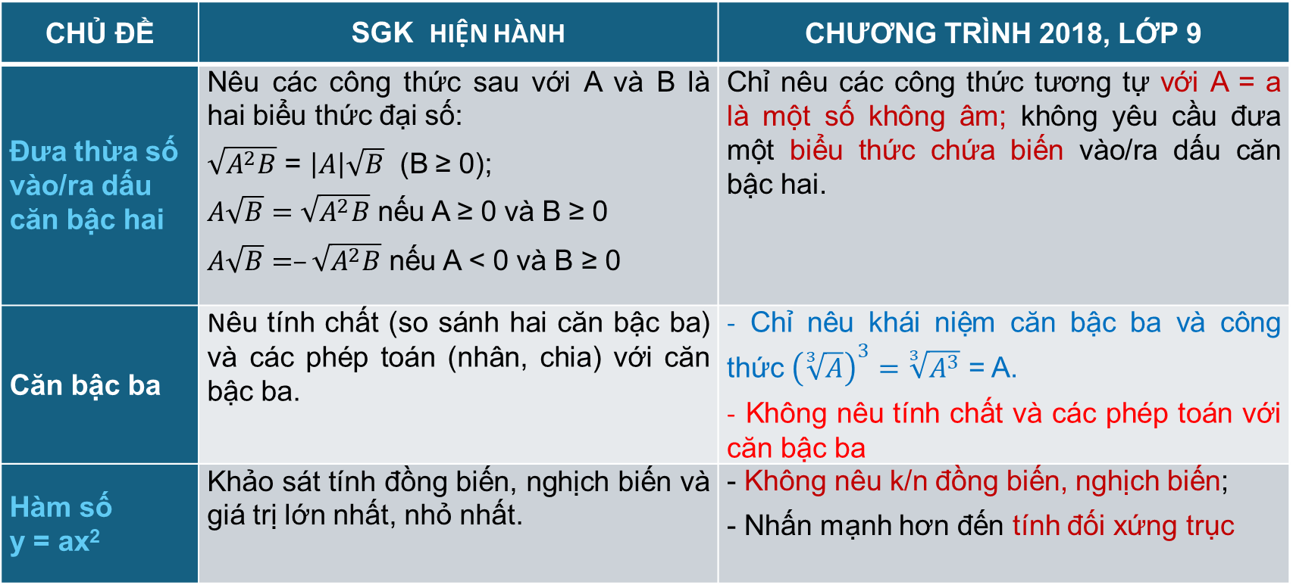
Mạch ĐẠI SỐ
CHỦ ĐỀ | SGK HIỆN HÀNH | CHƯƠNG TRÌNH 2018, LỚP 9
Đưa thừa số vào/ra dấu căn bậc hai | Nêu các công thức sau với A và B là hai biểu thức đại số: $\sqrt{A^{2}B}$ = $\left|A\right|\sqrt{B}$ (B ≥ 0); $A\sqrt{B}=\sqrt{A^{2}B}$ nếu A ≥ 0 và B ≥ 0 $A\sqrt{B}=–\sqrt{A^{2}B}$ nếu A < 0 và B ≥ 0 | Chỉ nêu các công thức tương tự với A = a là một số không âm; không yêu cầu đưa một biểu thức chứa biến vào/ra dấu căn bậc hai.
Căn bậc ba | Nêu tính chất (so sánh hai căn bậc ba) và các phép toán (nhân, chia) với căn bậc ba. | - Chỉ nêu khái niệm căn bậc ba và công thức ${\left(\sqrt[3]{A}\right)}^{3}=\sqrt[3]{A^{3}}$ = A. - Không nêu tính chất và các phép toán với căn bậc ba
Hàm số y = ax² | Khảo sát tính đồng biến, nghịch biến và giá trị lớn nhất, nhỏ nhất. | - Không nêu k/n đồng biến, nghịch biến; - Nhấn mạnh hơn đến tính đối xứng trục
Notes:
Chú ý: Trong trang này, chữ đỏ là các nội dung khác so với SGK hiện hành.

Slide 16
Mạch Đại số (tiếp theo)
Chủ đề | SGK trước đây | Chương trình 2018, Lớp 9
Phương trình bậc nhất | - Toàn bộ nội dung nằm ở lớp 8 | - (Tiếp theo lớp 8) giải phương trình quy về PT bậc nhất (phương trình tích, phương trình chứa ẩn ở mẫu).
Hệ hai phương trình bậc nhất hai ẩn | Khái niệm và các phương pháp giải phương trình và hệ hai phương trình bậc nhất hai ẩn. Phương pháp thế và phương pháp cộng đại số. | - Không đề cập tập nghiệm và biểu diễn hình học tập nghiệm của phương trình bậc nhất hai ẩn. - Không quy định các phương pháp giải hệ phương trình bậc nhất hai ẩn.
Bất đẳng thức. Bất phương trình bậc nhất một ẩn | Nội dung ở lớp 8, bao gồm ứng dụng giải phương trình có chứa dấu giá trị tuyệt đối Minh họa HH tập nghiệm | Không y/c chứng minh bđt. Không xét các phương trình có dấu giá trị tuyệt đối. Không minh họa HH tập nghiệm.
Phương trình bậc hai một ẩn và định lí Viète | ­- Khái niệm và cách giải (công thức nghiệm) - Định lí Viète và ứng dụng | - Nội dung tương tự. - Tăng cường kết nối với thực tiễn đời sống.
Notes:
Chú ý: Trong trang này, chữ đỏ là các nội dung khác so với SGK hiện hành.

Slide 17
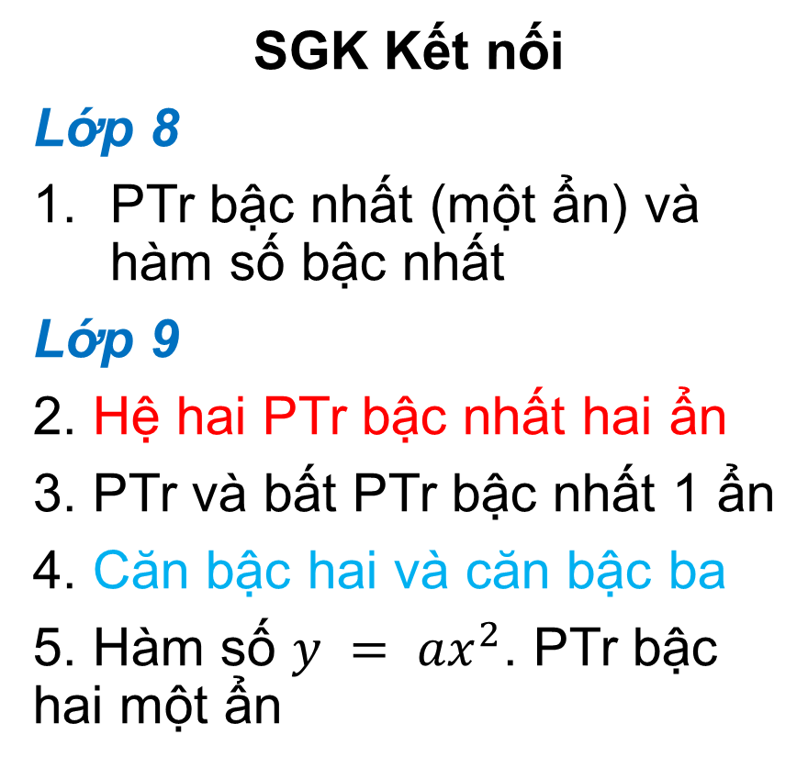
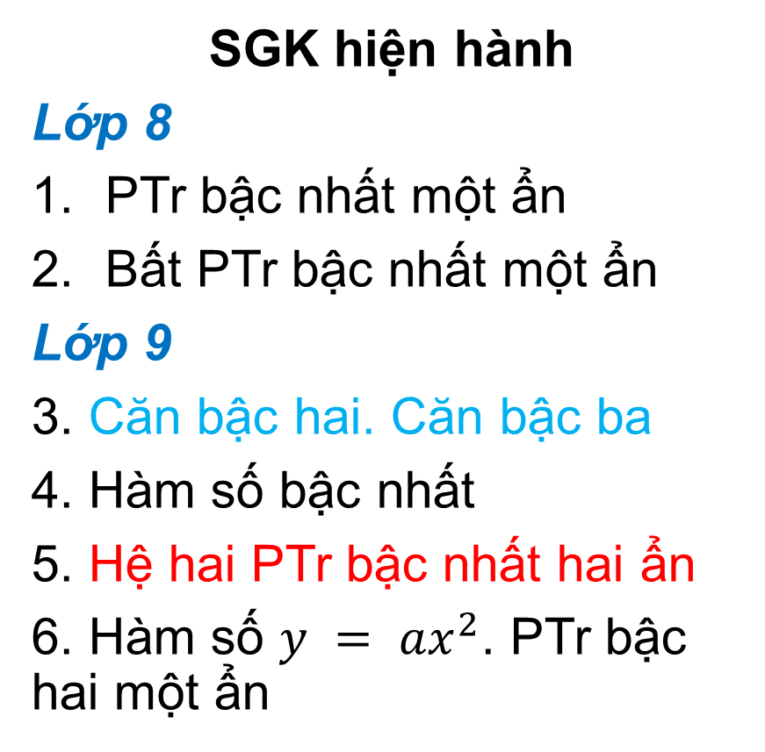
Thứ tự các chủ đề về PT và BPT trong mạch Đại số
SGK hiện hành
Lớp 8
PTr bậc nhất một ẩn
Bất PTr bậc nhất một ẩn
Lớp 9
3. Căn bậc hai. Căn bậc ba
4. Hàm số bậc nhất
5. Hệ hai PTr bậc nhất hai ẩn
6. Hàm số $y = ax^{2}$. PTr bậc hai một ẩn
SGK Kết nối
Lớp 8
PTr bậc nhất (một ẩn) và hàm số bậc nhất
Lớp 9
2. Hệ hai PTr bậc nhất hai ẩn
3. PTr và bất PTr bậc nhất 1 ẩn
4. Căn bậc hai và căn bậc ba
5. Hàm số $y = ax^{2}$. PTr bậc hai một ẩn

Slide 18
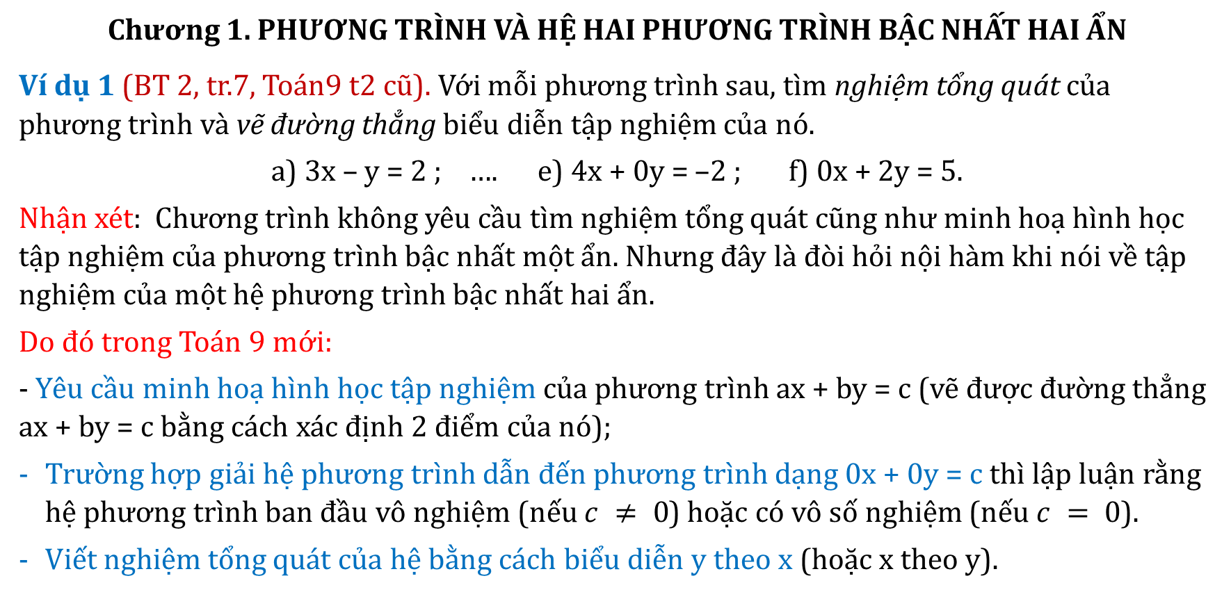
VÍ DỤ MINH HỌA MẠCH ĐẠI SỐ
Chương 1. PHƯƠNG TRÌNH VÀ HỆ HAI PHƯƠNG TRÌNH BẬC NHẤT HAI ẨN
Ví dụ 1 (BT 2, tr.7, Toán9 t2 cũ). Với mỗi phương trình sau, tìm nghiệm tổng quát của phương trình và vẽ đường thẳng biểu diễn tập nghiệm của nó.
a) 3x – y = 2 ; …. e) 4x + 0y = –2 ; f) 0x + 2y = 5.
Nhận xét: Chương trình không yêu cầu tìm nghiệm tổng quát cũng như minh hoạ hình học tập nghiệm của phương trình bậc nhất một ẩn. Nhưng đây là đòi hỏi nội hàm khi nói về tập nghiệm của một hệ phương trình bậc nhất hai ẩn.
Do đó trong Toán 9 mới:
- Yêu cầu minh hoạ hình học tập nghiệm của phương trình ax + by = c (vẽ được đường thẳng ax + by = c bằng cách xác định 2 điểm của nó);
Trường hợp giải hệ phương trình dẫn đến phương trình dạng 0x + 0y = c thì lập luận rằng hệ phương trình ban đầu vô nghiệm (nếu $c ≠ 0$) hoặc có vô số nghiệm (nếu $c = 0$).
Viết nghiệm tổng quát của hệ bằng cách biểu diễn y theo x (hoặc x theo y).

Slide 19
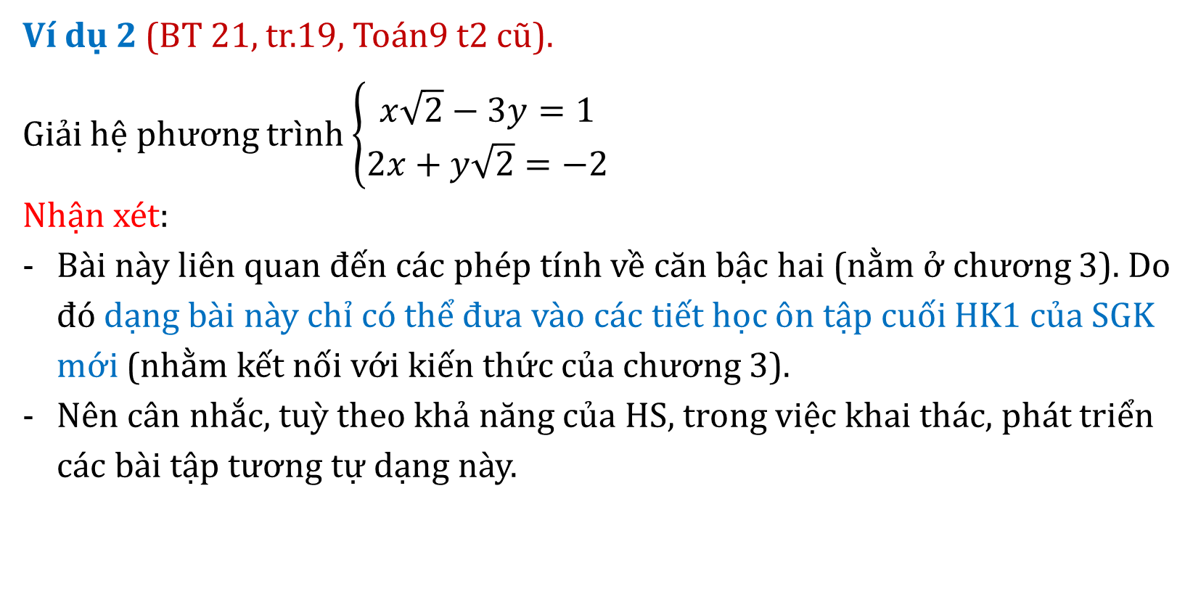
Ví dụ 2 (BT 21, tr.19, Toán9 t2 cũ).
Giải hệ phương trình $\left\{\begin{aligned}x\sqrt{2}−3y=1 \\ 2x+y\sqrt{2}=−2\end{aligned}\right.$
Nhận xét:
Bài này liên quan đến các phép tính về căn bậc hai (nằm ở chương 3). Do đó dạng bài này chỉ có thể đưa vào các tiết học ôn tập cuối HK1 của SGK mới (nhằm kết nối với kiến thức của chương 3).
Nên cân nhắc, tuỳ theo khả năng của HS, trong việc khai thác, phát triển các bài tập tương tự dạng này.

Slide 20
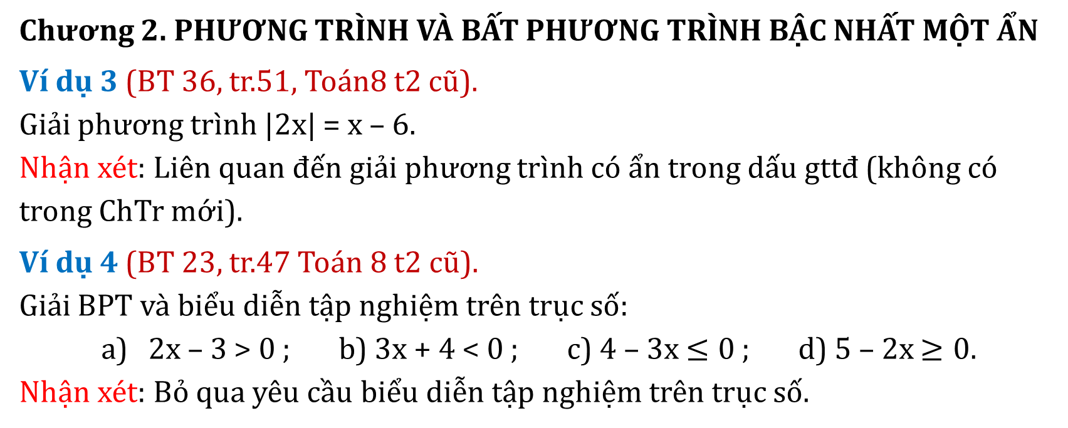
Chương 2. PHƯƠNG TRÌNH VÀ BẤT PHƯƠNG TRÌNH BẬC NHẤT MỘT ẨN
Ví dụ 3 (BT 36, tr.51, Toán8 t2 cũ).
Giải phương trình |2x| = x – 6.
Nhận xét: Liên quan đến giải phương trình có ẩn trong dấu gttđ (không có trong ChTr mới).
Ví dụ 4 (BT 23, tr.47 Toán 8 t2 cũ).
Giải BPT và biểu diễn tập nghiệm trên trục số:
2x – 3 > 0 ; b) 3x + 4 < 0 ; c) 4 – 3x $≤0$ ; d) 5 – 2x $≥0.$
Nhận xét: Bỏ qua yêu cầu biểu diễn tập nghiệm trên trục số.

Slide 21
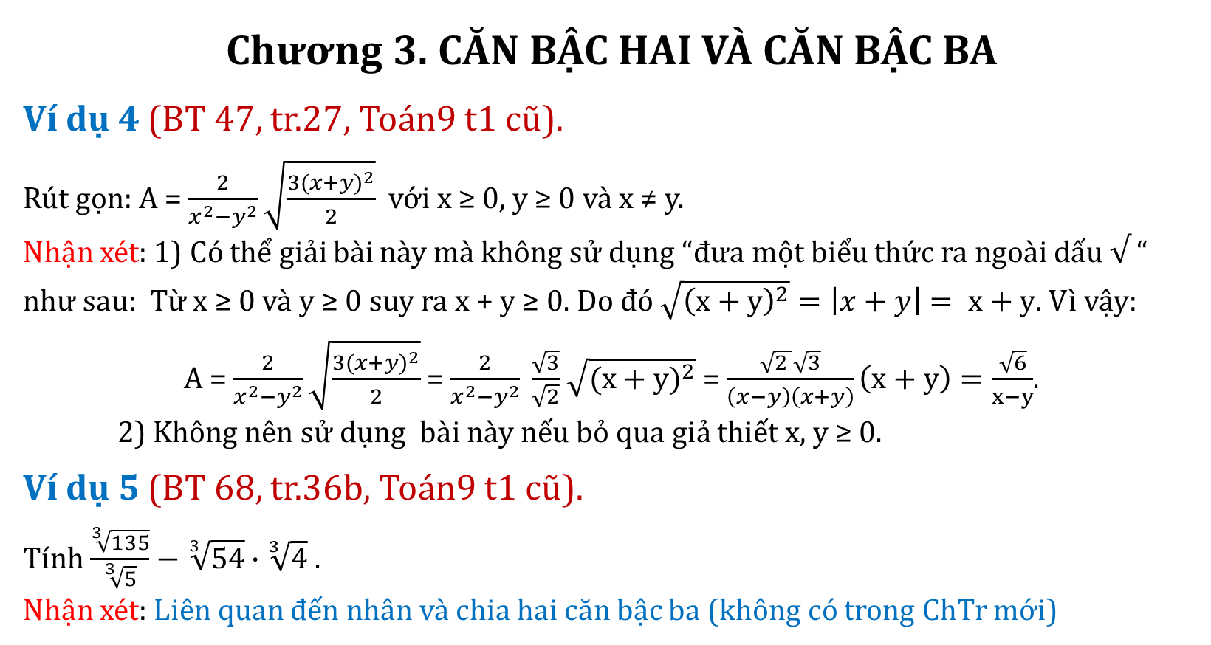
Chương 3. CĂN BẬC HAI VÀ CĂN BẬC BA
Ví dụ 4 (BT 47, tr.27, Toán9 t1 cũ).
Rút gọn: A = $\frac{2}{x^{2}−y^{2}}\sqrt{\frac{{3(x+y)}^{2}}{2}}$ với x ≥ 0, y ≥ 0 và x ≠ y.
Nhận xét: 1) Có thể giải bài này mà không sử dụng “đưa một biểu thức ra ngoài dấu √ “ như sau: Từ x ≥ 0 và y ≥ 0 suy ra x + y ≥ 0. Do đó $\sqrt{{\left(x+y\right)}^{2}}=\left|x+y\right|= x+y.$ Vì vậy:
A = $\frac{2}{x^{2}−y^{2}}\sqrt{\frac{{3(x+y)}^{2}}{2}}$ = $\frac{2}{x^{2}−y^{2}} \frac{\sqrt{3}}{\sqrt{2}}$ $\sqrt{{(x+y)}^{2}}$ = $\frac{\sqrt{2 }\sqrt{3}}{\left(x−y\right)\left(x+y\right)}\left(x+y\right)=\frac{\sqrt{6}}{x−y}$.
2) Không nên sử dụng bài này nếu bỏ qua giả thiết x, y ≥ 0.
Ví dụ 5 (BT 68, tr.36b, Toán9 t1 cũ).
Tính $\frac{\sqrt[3]{135}}{\sqrt[3]{5}}−\sqrt[3]{54}∙\sqrt[3]{4}$ .
Nhận xét: Liên quan đến nhân và chia hai căn bậc ba (không có trong ChTr mới)

Slide 22
Mạch Thống kê và Xác suất
NỘI DUNG | SGK HIỆN HÀNH | SGK TOÁN 9KN
Thống kê | Một số nội dung được trình bày ở Toán 7 | - Xác định tần số, thiết lập bảng tần số, vẽ biểu đồ tần số ở dạng biểu đồ cột hay biểu đồ đoạn thẳng. - Giải thích ý nghĩa và vai trò của tần số trong thực tiễn. - Xác định tần số tương đối, thiết lập bảng tần số tương đối, biểu đồ tần số tương đối ở dạng biểu đồ cột hoặc biểu đồ hình quạt tròn. - Giải thích ý nghĩa và vai trò của tần số tương đối trong thực tiễn. - Thiết lập bảng tần số ghép nhóm, bảng tần số tương đối ghép nhóm. - Vẽ biểu đồ tần số tương đối ghép nhóm ở dạng biểu đồ cột hoặc biểu đồ đoạn thẳng.
Xác suất | Không có | - Nhận biết được phép thử ngẫu nhiên và không gian mẫu. - Tính được xác suất của biến cố bằng cách kiểm đếm số trường hợp có thể và số trường hợp thuận lợi trong một số mô hình xác suất đơn giản.
Notes:
Chú ý: Trong trang này, Chữ đỏ là các nội dung chưa được đề cập ở lớp dưới.

Slide 23
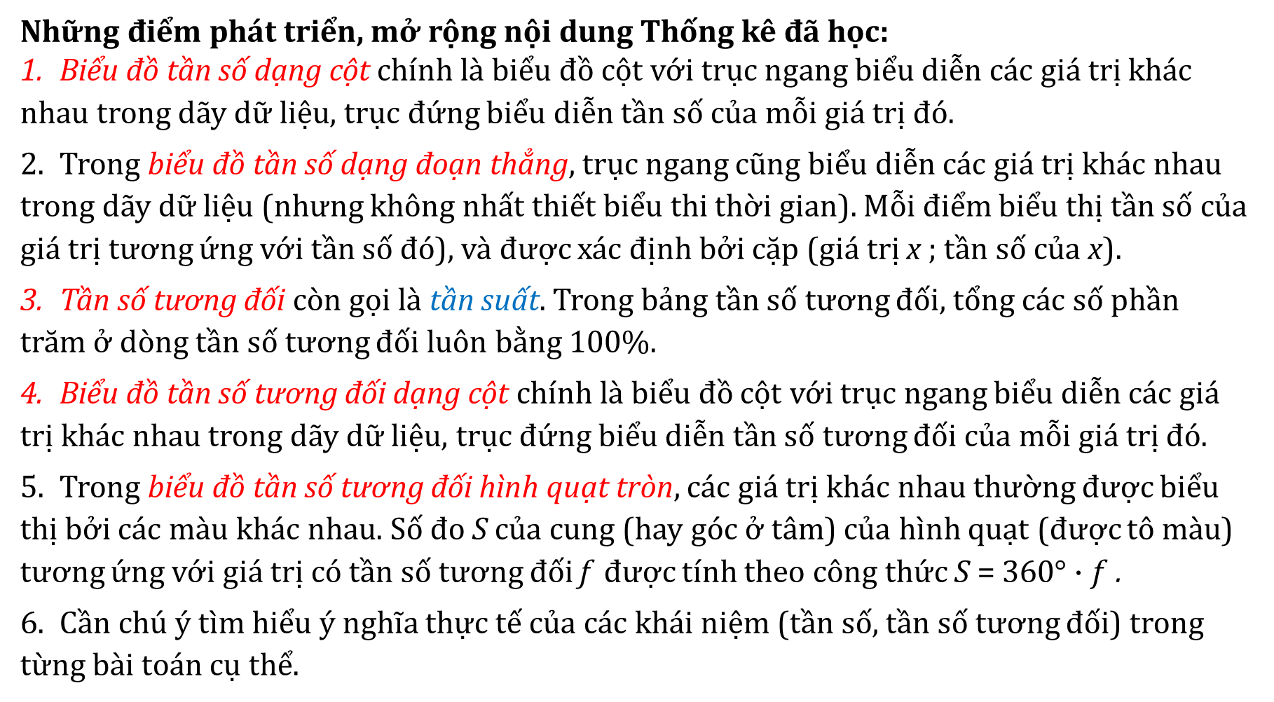
Những điểm phát triển, mở rộng nội dung Thống kê đã học:
Biểu đồ tần số dạng cột chính là biểu đồ cột với trục ngang biểu diễn các giá trị khác nhau trong dãy dữ liệu, trục đứng biểu diễn tần số của mỗi giá trị đó.
Trong biểu đồ tần số dạng đoạn thẳng, trục ngang cũng biểu diễn các giá trị khác nhau trong dãy dữ liệu (nhưng không nhất thiết biểu thi thời gian). Mỗi điểm biểu thị tần số của giá trị tương ứng với tần số đó), và được xác định bởi cặp (giá trị x ; tần số của x).
Tần số tương đối còn gọi là tần suất. Trong bảng tần số tương đối, tổng các số phần trăm ở dòng tần số tương đối luôn bằng 100%.
Biểu đồ tần số tương đối dạng cột chính là biểu đồ cột với trục ngang biểu diễn các giá trị khác nhau trong dãy dữ liệu, trục đứng biểu diễn tần số tương đối của mỗi giá trị đó.
Trong biểu đồ tần số tương đối hình quạt tròn, các giá trị khác nhau thường được biểu thị bởi các màu khác nhau. Số đo S của cung (hay góc ở tâm) của hình quạt (được tô màu) tương ứng với giá trị có tần số tương đối f được tính theo công thức S =$360°∙f$ .
Cần chú ý tìm hiểu ý nghĩa thực tế của các khái niệm (tần số, tần số tương đối) trong từng bài toán cụ thể.

Slide 24
Thực hành và trải nghiệm
SGK hiện hành | Chương trình 2018 và SGK Toán 9KN
Không có | Chương trình quy định khoảng 7% thời lượng (10 tiết). SGK Toán 9KN gợi ý xây dựng các nội dung: + Tính chiều cao và xác định khoảng cách (nhờ các hệ thức lượng trong tam giác vuông). + Sử dụng phần mềm GeoGebra (giải phương trình, hệ phương trình, vẽ đồ thị hàm số, vẽ hình hình học đơn giản). + Sử dụng phần mềm bảng tính Excel trong Thống kê, Xác suất. + Tìm hiểu về bài toán pha chế nồng độ dung dịch theo yêu cầu.

Slide 25
Mục đích của các Hoạt động thực hành và trải nghiệm:
Tạo cơ hội để HS được trải nghiệm, vận dụng Toán học vào thực tiễn;
Tạo lập sự kết nối giữa các ý tưởng toán học, giữa Toán học với thực tiễn, giữa Toán học với các môn học và hoạt động giáo dục khác, đặc biệt là để thực hiện giáo dục STEM.

Slide 26
Các kiểu hoạt động thực hành trải nghiệm chính:
1. Sử dụng phần mềm toán học
Sử dụng GeoGebra:
+ Giải phương trình, hệ phương trình, vẽ đồ thị hàm số;
+ Vẽ các hình hình học đơn giản: đường tròn ngoại tiếp tam giác, đường tròn nội tiếp tam giác, cung tròn, hình trụ, hình nón, hình cầu, …
Sử dụng phần mềm bảng tính Excel trong Thống kê: Lập bảng tần số, tần số tương đối, vẽ các loại biểu đồ.

Slide 27
Các kiểu hoạt động thực hành trải nghiệm chính:
2. Tìm hiểu về một số ứng dụng của Toán học:
Pha chế nồng độ dung dịch theo yêu cầu bằng cách vận dụng hệ hai phương trình bậc nhất hai ẩn;
Mô phỏng, kiểm chứng và giải thích định luật Mendel trong di truyền học bằng xác suất thực nghiệm và xác suất.
3. Thực hành đo đạc, tính toán trong Hình học:
Thực hành tính chiều cao và xác định khoảng cách trong thực tế (mà không đo trực tiếp được) nhờ các hệ thức lượng trong tam giác vuông;
Gấp giấy, tạo lập các hình không gian.

Slide 28
Một vài lưu ý khi tổ chức các hoạt động thực hành trải nghiệm:
Các chủ đề trong SGK chỉ là gợi ý, GV có thể lựa chọn chủ đề khác phù hợp.
Có thể tổ chức dạy học theo PP dạy học theo dự án; trong buổi hoạt động ngoại khoá hoặc buổi sinh hoạt chuyên đề của tổ chuyên môn.
Khuyến khích phát triển các chủ đề gợi ý trong sách thành các chủ đề giáo dục STEM phù hợp.
STEM: S=Science (Khoa học); T=Technology (Công nghệ); E=Engineering (Kĩ thuật); M=Mathematics (Toán học).
Một dự án đang triển khai của VIASM: Một số chủ đề thực hành trải nghiệm trong môn Toán theo định hướng giáo dục STEM

Slide 29
Phần 4
Tài liệu hỗ trợ giảng dạy và học tập
theo SGK Toán 9KN

Slide 30


Sách giáo viên giúp hướng dẫn giáo viên sử dụng hiệu quả sách giáo khoa và xây dựng kế hoạch dạy học.
Kế hoạch bài dạy cung cấp kế hoạch bài dạy chi tiết (word và pdf) cho từng bài học trong SGK Toán 9 để giáo viên có thể tham khảo.

Slide 31


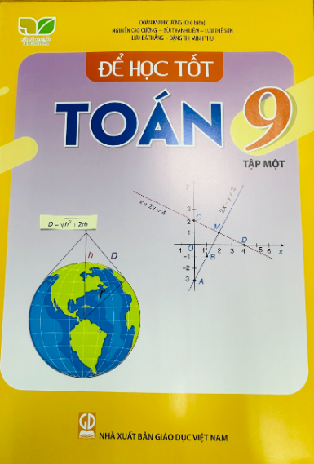
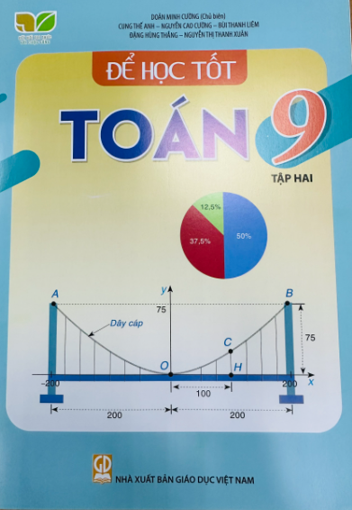
Sách bài tập cung cấp thêm hệ thống câu hỏi, bài tập (phong phú, nhiều mức độ) cho học sinh và giáo viên.
Để học tốt Toán 9 cung cấp hướng dẫn và lời giải chi tiết cho tất cả các bài tập trong phần Luyện tập, Vận dụng và Bài tập cuối bài trong SGK Toán 9 và hệ thống bài tập bổ sung chọn lọc.

Slide 32


Hỗ trợ học liệu điện tử trên website hanhtrangso.nxbgd.vn
Hỗ trợ tập huấn giáo viên trên website taphuan.nxbgd.vn
Trang facebook Sách giáo khoa "Kết nối Tri thức với Cuộc sống"
Nhóm facebook SGK TOÁN 6789 - Kết nối TTVCS

Slide 33
Phần 5
KIỂM TRA ĐÁNH GIÁ
theo định hướng phát triển năng lực

Slide 34
KIỂM TRA ĐÁNH GIÁ MÔN TOÁN THEO ĐỊNH HƯỚNG TIẾP CẬN PHẨM CHẤT, NĂNG LỰC
Kiểm tra đánh giá kết quả học tập môn Toán được quy định rõ tại Thông tư 22/2021/TT-BGDĐT.
Đánh giá thường xuyên được thực hiện thông qua: hỏi – đáp, viết, thuyết trình, thực hành, thí nghiệm, sản phẩm học tập (mỗi học kì lấy 4 đầu điểm).
Đánh giá định kì (giữa kì và đánh giá cuối kì) được thực hiện thông qua: bài kiểm tra (trên giấy hoặc trên máy tính), bài thực hành, dự án học tập (lấy 2 đầu điểm).

Slide 35
KIỂM TRA ĐÁNH GIÁ MÔN TOÁN THEO ĐỊNH HƯỚNG TIẾP CẬN PHẨM CHẤT, NĂNG LỰC
Theo CT GDPT 2018: Năng lực là thuộc tính cá nhân được hình thành, phát triển nhờ tố chất sẵn có và quá trình học tập, rèn luyện, cho phép con người huy động tổng hợp các kiến thức, kĩ năng và các thuộc tính cá nhân khác như hứng thú, niềm tin, ý chí, ... thực hiện thành công một loại hoạt động nhất định, đạt kết quả mong muốn trong những điều kiện cụ thể.

Slide 36
KIỂM TRA ĐÁNH GIÁ MÔN TOÁN THEO ĐỊNH HƯỚNG TIẾP CẬN PHẨM CHẤT, NĂNG LỰC
Đánh giá kết quả học tập theo định hướng tiếp cận năng lực cần chú trọng vào khả năng vận dụng sáng tạo tri thức trong những tình huống ứng dụng khác nhau.
Hay nói cách khác, đánh giá theo năng lực là đánh giá kiến thức, kĩ năng và thái độ trong những bối cảnh có ý nghĩa.
Không có mâu thuẫn giữa đánh giá năng lực và đánh giá kiến thức, kĩ năng; đánh giá năng lực được coi là bước phát triển cao hơn so với đánh giá kiến thức, kĩ năng.
Để chứng minh học sinh có năng lực ở một mức độ nào đó, phải tạo cơ hội cho học sinh được giải quyết vấn đề trong tình huống mang tính thực tiễn.

Slide 37
KIỂM TRA ĐÁNH GIÁ MÔN TOÁN THEO ĐỊNH HƯỚNG TIẾP CẬN PHẨM CHẤT, NĂNG LỰC
Vận dụng kết hợp nhiều hình thức đánh giá, nhiều phương pháp đánh giá và vào những thời điểm thích hợp.
Đánh giá quá trình (hay đánh giá thường xuyên): đi liền với tiến trình hoạt động học tập của học sinh, tránh tách rời giữa quá trình dạy học và quá trình đánh giá, bảo đảm mục tiêu đánh giá vì sự tiến bộ trong học tập của học sinh.
Đánh giá định kì (hay đánh giá tổng kết): đánh giá việc thực hiện các mục tiêu học tập.

Slide 38
KIỂM TRA ĐÁNH GIÁ MÔN TOÁN THEO ĐỊNH HƯỚNG TIẾP CẬN PHẨM CHẤT, NĂNG LỰC
Chú trọng việc lựa chọn phương pháp, công cụ đánh giá các thành tố của năng lực toán học.
Các thành tố cốt lõi của năng lực toán học:
Năng lực tư duy và lập luận toán học
Năng lực mô hình hoá toán học
Năng lực giải quyết vấn đề toán học
Năng lực giao tiếp toán học
Năng lực sử dụng các công cụ, phương tiện học toán

Slide 39

Đánh giá năng lực tư duy và lập luận toán học
Năng lực tư duy và lập luận toán học, thể hiện qua:
Thực hiện được các thao tác tư duy như: so sánh, phân tích, tổng hợp, đặc biệt hoá, khái quát hoá, tương tự hoá, quy nạp, diễn dịch.
Chỉ ra được chứng cứ, lí lẽ và biết lập luận hợp lí trước khi kết luận.
Giải thích hoặc điều chỉnh được cách thức giải quyết vấn đề về phương diện toán học.
Ví dụ 1 (Phương trình tích) (BT 2.2, tr 30, Toán 9 KN T1).

Slide 40
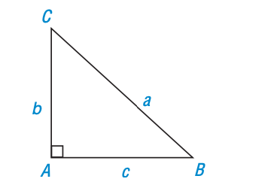
Đánh giá năng lực tư duy và lập luận toán học
Ví dụ 2 (Giải tam giác vuông) (BT 4.8, tr 78, Toán 9 KN T1).

Slide 41
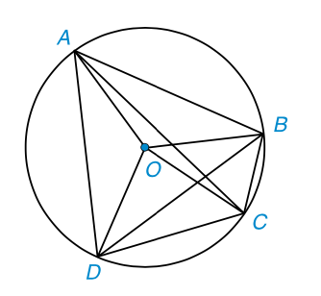
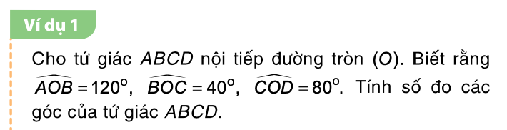
Đánh giá năng lực tư duy và lập luận toán học
Ví dụ 3 (Tính số đo các góc của một tứ giác nội tiếp)
(Ví dụ 1, tr. 90, Toán 9 KN T2)

Slide 42
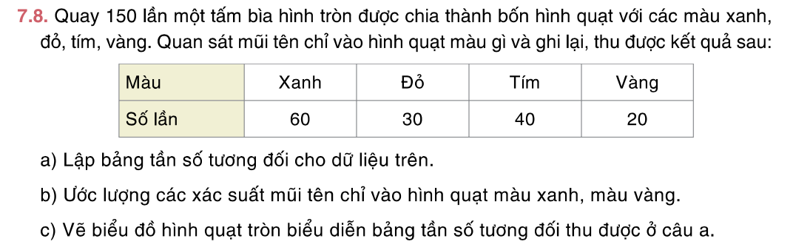
Đánh giá năng lực tư duy và lập luận toán học
Ví dụ 4 (Lập bảng tần số tương đối và vẽ biểu đồ hình quạt tròn)
(BT 7.8, tr 42, Toán 9 KN T2)

Slide 43
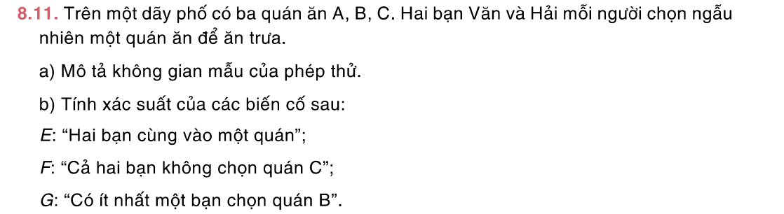
Đánh giá năng lực tư duy và lập luận toán học
Ví dụ 5 (Mô tả không gian mẫu và tính xác suất của biến cố)
(BT 8.11, tr 65, Toán 9 KN T2)

Slide 44

Đánh giá năng lực mô hình hoá toán học và năng lực giải quyết vấn đề toán học
Năng lực mô hình hóa toán học thể hiện qua ba bước:
Xác định được mô hình toán học (gồm công thức, phương trình, bảng biểu, đồ thị,...) cho tình huống xuất hiện trong bài toán thực tiễn.
Giải quyết được những vấn đề toán học trong mô hình được thiết lập.
Thể hiện và đánh giá được lời giải trong ngữ cảnh thực tế và cải tiến được mô hình nếu cách giải quyết không phù hợp.
Năng lực giải quyết vấn đề toán học thể hiện qua:
Nhận biết, phát hiện được vấn đề cần giải quyết bằng toán học.
Lựa chọn, đề xuất được cách thức, giải pháp giải quyết vấn đề.
Sử dụng được kiến thức, kĩ năng toán học tương thích để giải quyết vấn đề đặt ra.
Đánh giá được giải pháp đề ra và khái quát hóa được cho vấn đề tương tự.

Slide 45
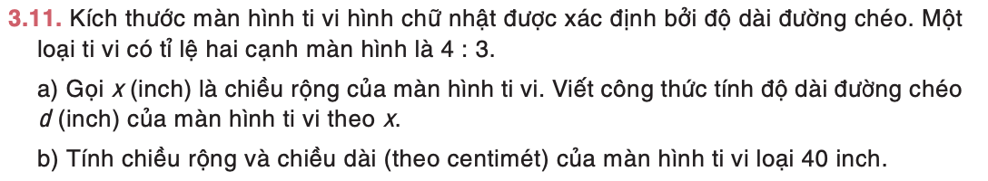
Đánh giá năng lực mô hình hoá toán học và năng lực giải quyết vấn đề toán học
Ví dụ 1 (Xác định độ dài các cạnh của ti vi)
(BT 3.11, tr 51, Toán 9 KN T1)

Slide 46
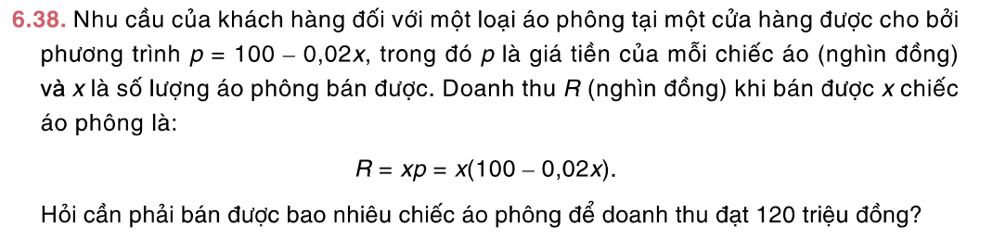
Đánh giá năng lực mô hình hoá toán học và năng lực giải quyết vấn đề toán học
Ví dụ 2 (Ứng dụng thực tế của phương trình bậc hai một ẩn)
(BT 6.38, tr 29, Toán 9 KN T2)

Slide 47
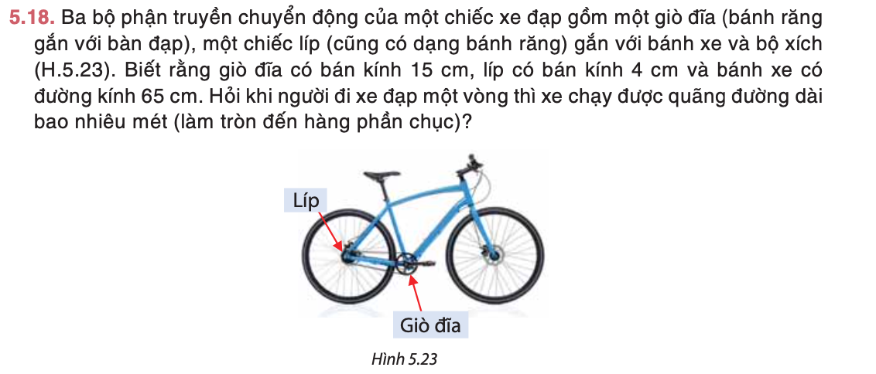
Đánh giá năng lực mô hình hoá toán học và năng lực giải quyết vấn đề toán học
Ví dụ 3 (Ứng dụng thực tế của độ dài cung tròn)
(BT 5.18, tr 98, Toán 9 KN T1)

Slide 48
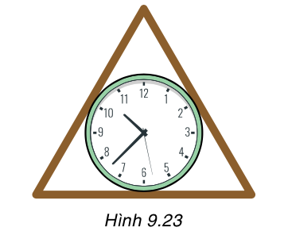
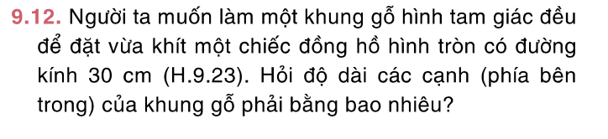
Đánh giá năng lực mô hình hoá toán học và năng lực giải quyết vấn đề toán học
Ví dụ 4 (Ứng dụng thực tế của đường tròn nội tiếp tam giác)
(BT 9.12, tr 76, Toán 9 T2)

Slide 49
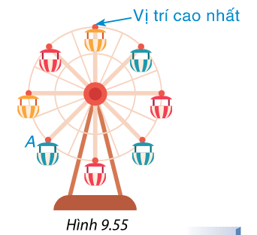
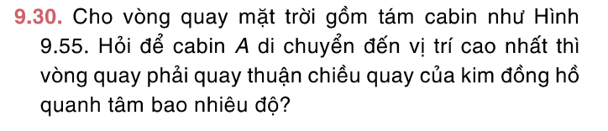
Đánh giá năng lực mô hình hoá toán học và năng lực giải quyết vấn đề toán học
Ví dụ 5 (Ứng dụng thực tế của phép quay)
(BT 9.30, tr 89, Toán 9 T2)

Slide 50
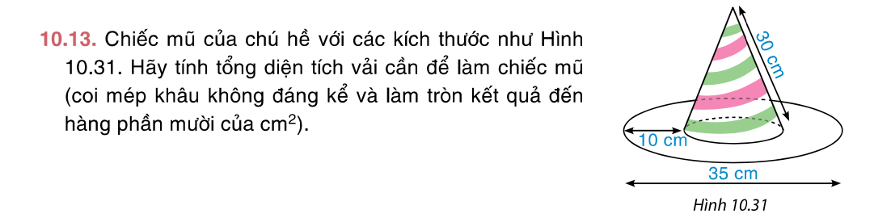
Đánh giá năng lực mô hình hoá toán học và năng lực giải quyết vấn đề toán học
Ví dụ 6 (Ứng dụng thực tế của hình nón)
(BT 10.13, tr 107, Toán 9, T2)

Slide 51

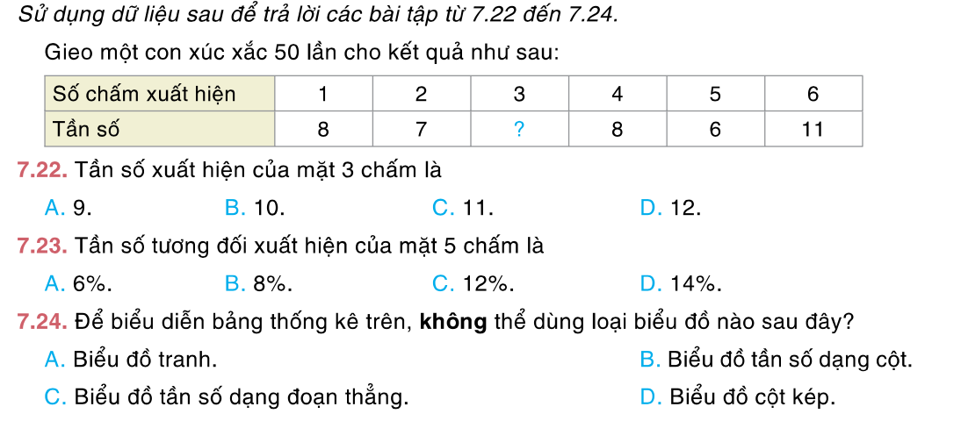
Đánh giá năng lực giao tiếp toán học:
+ Sử dụng, ghi chép đúng thuật ngữ toán học;
+ Trình bày, diễn đạt chính xác nội dung toán học;
+ Đọc thông tin từ hình vẽ, bảng biểu;
+ Phát hiện sai lầm trong lập luận hoặc trong lời giải;…
Ví dụ 1 (Sử dụng đúng thuật ngữ) (BT 7.22-7.24, tr 54, Toán 9 T2)

Slide 52
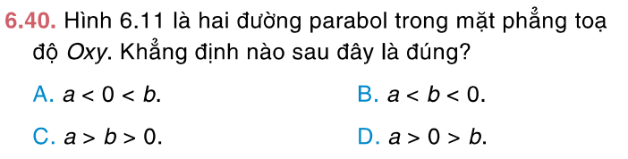
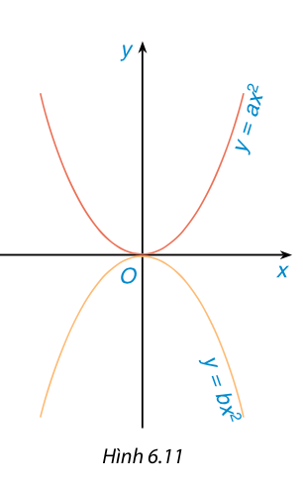
Đánh giá năng lực giao tiếp toán học:
+ Sử dụng, ghi chép đúng thuật ngữ toán học;
+ Trình bày, diễn đạt chính xác nội dung toán học;
+ Đọc thông tin từ hình vẽ, bảng biểu;
+ Phát hiện sai lầm trong lập luận hoặc trong lời giải;…
Ví dụ 2 (Đọc thông tin từ đồ thị) (BT 6.40, tr 30, Toán 9 T2)

Slide 53
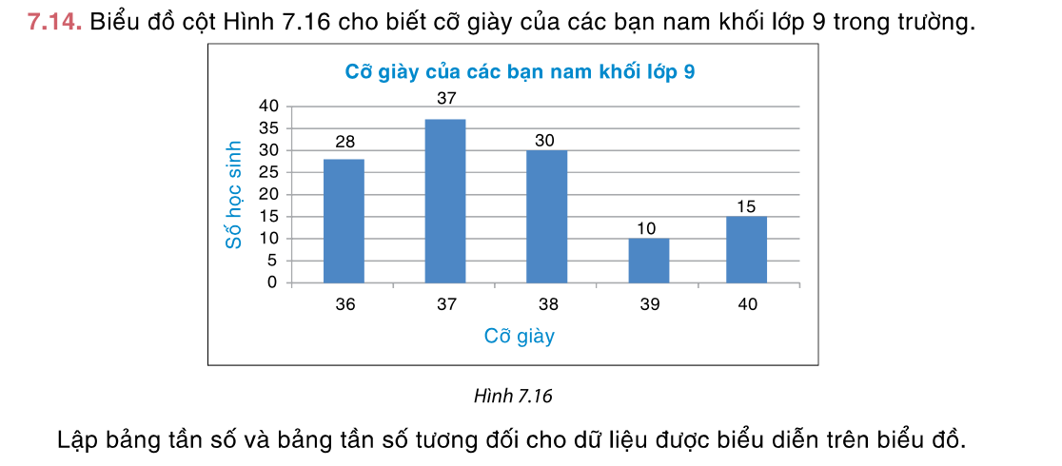
Đánh giá năng lực giao tiếp toán học:
+ Sử dụng, ghi chép đúng thuật ngữ toán học;
+ Trình bày, diễn đạt chính xác nội dung toán học;
+ Đọc thông tin từ hình vẽ, bảng biểu;
+ Phát hiện sai lầm trong lập luận hoặc trong lời giải;…
Ví dụ 3 (Đọc thông tin từ biểu đồ) (BT 7.14, tr 45, Toán 9 KN T2)

Slide 54
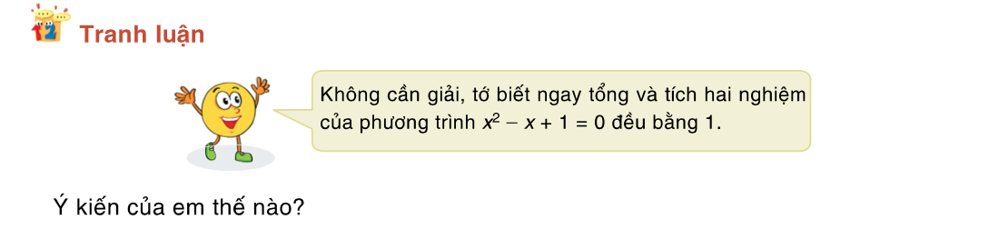
Đánh giá năng lực giao tiếp toán học:
+ Sử dụng, ghi chép đúng thuật ngữ toán học;
+ Trình bày, diễn đạt chính xác nội dung toán học;
+ Đọc thông tin từ hình vẽ, bảng biểu;
+ Phát hiện sai lầm trong lập luận hoặc trong lời giải;…
Ví dụ 4 (Phát hiện sai lầm trong lập luận) (tr 22, Toán 9 KN T2)

Slide 55

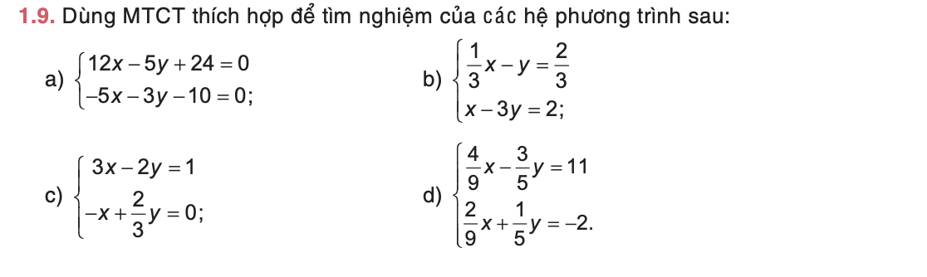
Đánh giá năng lực sử dụng công cụ, phương tiện học toán:
+ Sử dụng máy tính cầm tay (hỗ trợ cho việc tính toán)
+ Sưu tầm, tìm kiếm thông tin trên Internet và các nguồn khác để thực hiện các dự án
học tập (chẳng hạn tìm hiểu lịch sử toán học, ứng dụng của toán học trong thực tiễn),…
Ví dụ 1 (Sử dụng máy tính cầm tay để tìm căn bậc hai hoặc căn bậc ba, giải hệ hai phương trình bậc nhất hai ẩn, giải phương trình bậc hai một ẩn)
(BT 1.9, tr 16, Toán 9 KN T1)

Slide 56
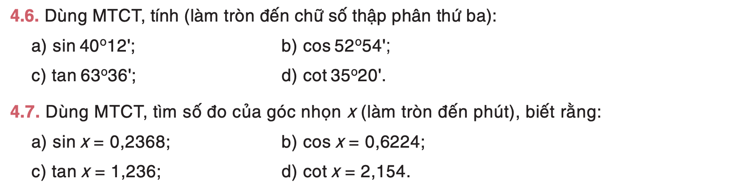
Đánh giá năng lực sử dụng công cụ, phương tiện học toán:
+ Sử dụng máy tính cầm tay (hỗ trợ cho việc tính toán)
+ Sưu tầm, tìm kiếm thông tin trên Internet và các nguồn khác để thực hiện các dự án
học tập (chẳng hạn tìm hiểu lịch sử toán học, ứng dụng của toán học trong thực tiễn),…
Ví dụ 2 (Sử dụng máy tính cầm tay để tìm các tỉ số lượng giác của một góc nhọn; tìm góc nhọn khi biết tỉ số lượng giác của nó)
(BT 4.6 và 4.7, tr 73, Toán 9 KN T1)

Slide 57
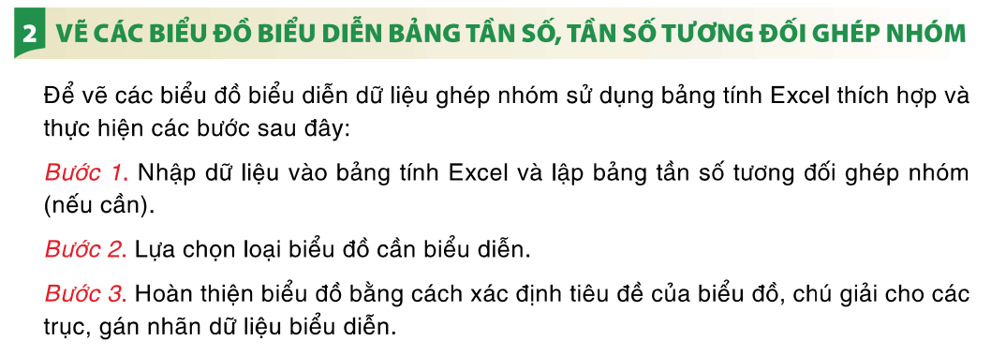
Đánh giá năng lực sử dụng công cụ, phương tiện học toán:
+ Sử dụng máy tính cầm tay
+ Sưu tầm, tìm kiếm thông tin trên Internet và các nguồn khác để thực hiện các dự án
học tập (chẳng hạn tìm hiểu lịch sử toán học, ứng dụng của toán học trong thực tiễn),…
Ví dụ 3 (Sử dụng phần mềm Excel để vẽ các loại biểu đồ)
(Tham khảo chủ đề Thực hành trải nghiệm Thống kê trong Toán 9 KN T2, tr. 120-124)

Slide 58
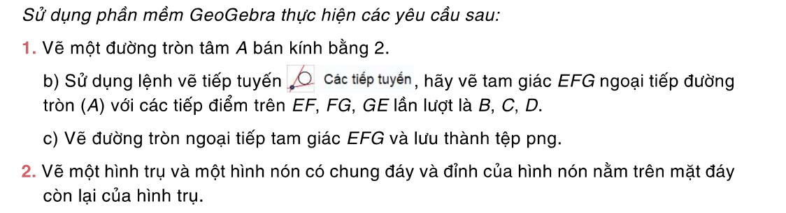
Đánh giá năng lực sử dụng công cụ, phương tiện học toán:
+ Sử dụng máy tính cầm tay
+ Sưu tầm, tìm kiếm thông tin trên Internet và các nguồn khác để thực hiện các dự án
học tập (chẳng hạn tìm hiểu lịch sử toán học, ứng dụng của toán học trong thực tiễn),…
Ví dụ 4 (Sử dụng phần mềm GeoGebra để giải phương trình, hệ phương trình, vẽ đồ thị hàm số; vẽ các hình hình học đơn giản)
(Tham khảo các chủ đề Thực hành trải nghiệm Đại số và Hình học ở Toán 9 KN Tập 2, tr. 111-119)

Slide 59
Đánh giá năng lực sử dụng công cụ, phương tiện học toán:
+ Sử dụng máy tính cầm tay
+ Sưu tầm, tìm kiếm thông tin trên Internet và các nguồn khác để thực hiện các dự án
học tập (chẳng hạn tìm hiểu lịch sử toán học, ứng dụng của toán học trong thực tiễn),…
Ví dụ 5 (Dự án học tập nhỏ) (Tìm hiểu về nhà toán học Viète, định lí Viète và ứng dụng)
Tìm hiểu về nhà toán học Viète: Tiểu sử và những đóng góp cơ bản cho toán học.
Tìm hiểu về cách thiết lập định lí Viète cho phương trình bậc hai và phương trình bậc ba.
Tìm hiểu về một số ứng dụng của định lí Viète cho phương trình bậc hai:
+ Tính giá trị của một biểu thức đối xứng chứa hai nghiệm của phương trình;
+ Tìm điều kiện (của tham số) để phương trình bậc hai có hai nghiệm trái dấu, hai nghiệm dương, hai nghiệm âm, …; Nhẩm nghiệm của phương trình bậc hai.
+ Phân tích tam thức bậc hai thành nhân tử, …

Slide 60
KIỂM TRA ĐÁNH GIÁ ĐỊNH KÌ
Cấu trúc gợi ý cho bài kiểm tra giữa kì, cuối kì:
Thời gian làm bài: 90 phút.
Kết hợp giữa tự luận và trắc nghiệm
Trắc nghiệm (loại nhiều lựa chọn): 2 điểm
Trả lời ngắn (chỉ cần viết đáp số): 2 điểm
Tự luận: 6 điểm (nên dành khoảng 02 điểm cho bài tập ứng dụng thực tế để đánh giá năng lực mô hình hoá toán học và năng lực giải quyết vấn đề toán học)
Cần xây dựng ma trận các yêu cầu cần đạt và cấp độ phát triển năng lực toán học theo đúng quy định của Chương trình.

Slide 61
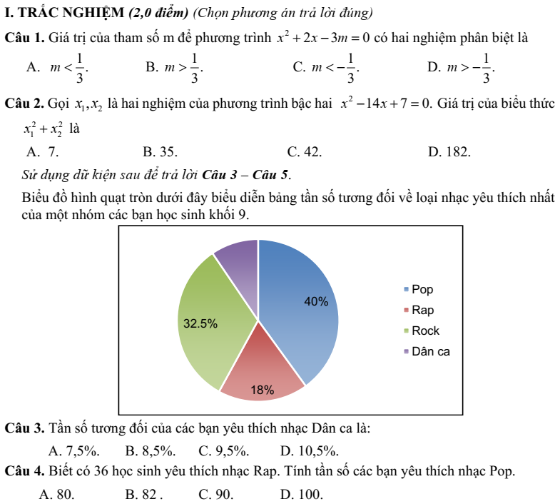
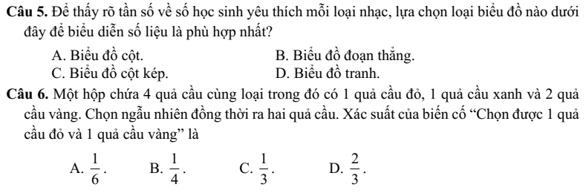
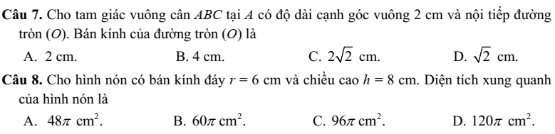
ĐỀ MINH HỌA CUỐI HK II

Slide 62
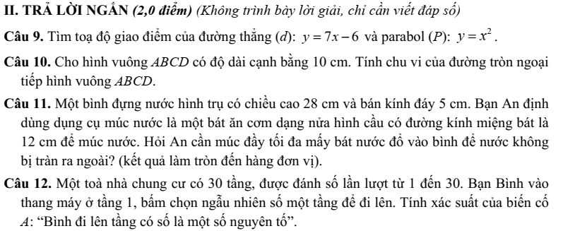
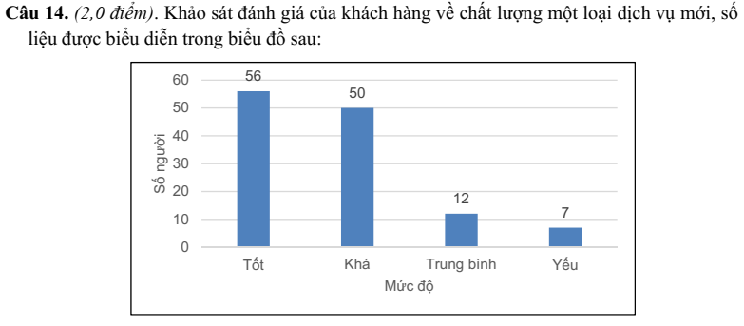



Slide 63

BẢNG NĂNG LỰC VÀ CẤP ĐỘ TƯ DUY CỦA ĐỀ MINH HỌA

Slide 64
Một số phương thức thi môn Toán vào lớp 10
phổ biến hiện nay:
A. Thi hoàn toàn tự luận
Kì thi vào lớp 10 của Hà Nội: 120 phút.
Kì thi vào lớp 10 của TP Hồ Chí Minh: 120 phút (Toán vận dụng thực tế: 4,5 điểm (5/8 bài); Toán thuần tuý: 5,5 điểm (3/8 bài).
Nhiều tỉnh/thành phố khác cũng thi 100% tự luận: Hải Dương, Hải Phòng, Hà Nam, Ninh Bình, Thái Bình, Thanh Hoá, Nghệ An, Hà Tĩnh, …
Kì thi vào lớp 10 của Trường THPT Chuyên ĐHSP: 90 phút.
Kì thi vào lớp 10 của Trường THCS &THPT Nguyễn Tất Thành (thuộc Trường ĐHSP Hà Nội): Thi tự luận (90 phút).
+ Phần 1. Trả lời ngắn (chỉ cần viết đáp số): 6 câu (3 điểm).
+ Phần 2. Tự luận (trình bày chi tiết lời giải): 4 câu (7 điểm).

Slide 65
B. Thi kết hợp Trắc nghiệm và Tự luận (120 phút)
Trắc nghiệm 20%, Tự luận 80%: Nam Định, Vĩnh Phúc, …
Trắc nghiệm 30%, Tự luận 70%: Phú Thọ, Bắc Giang, …
Trắc nghiệm 40%, Tự luận 60%: Bắc Ninh, …

Slide 66
C. Thi hoàn toàn Trắc nghiệm (phần liên quan đến Toán):
Kì thi vào lớp 10 Trường THPT Chuyên Ngoại ngữ
Môn thi 1: Đánh giá năng lực ngoại ngữ
Thời gian làm bài: 90 phút
Tổng số câu hỏi: 60 câu hỏi trắc nghiệm và 01 câu hỏi tự luận
Môn thi 2: Đánh giá năng lực Toán và KHTN
Thời gian làm bài: 55 phút
Tổng số câu hỏi: 35 câu hỏi trắc nghiệm
Môn thi 3: Đánh giá năng lực Văn và KHXH
Thời gian làm bài: 55 phút
Tổng số câu hỏi: 20 câu hỏi trắc nghiệm và 02 câu hỏi tự luận

Slide 67
Kì thi tốt nghiệp THPT (môn Toán):
Các năm 2017-2024: 100% trắc nghiệm, loại câu hỏi nhiều lựa chọn (50 câu hỏi, 90 phút).
Từ năm 2025: Thi trắc nghiệm (90 phút). Đề thi có:
12 câu dạng nhiều lựa chọn (mỗi câu 0,25 điểm);
04 câu dạng Đúng/Sai (mỗi câu có 4 ý hỏi nhỏ; 1 ý đúng: 0,1 điểm, 2 ý đúng: 0,25 điểm, 3 ý đúng: 0,5 điểm, 4 ý đúng: 1 điểm);
06 câu dạng trả lời ngắn, chỉ cần điền đáp số (mỗi câu 0,5 điểm).

Slide 68
Phần 6
NGHIÊN CỨU VÀ RÚT KINH NGHIỆM
qua một tiết dạy minh hoạ

Slide 69

PHẦN 6. PHÂN TÍCH
TIẾT DẠY MINH HOẠ
Tên bài học và phần định hướng
Mở đầu bài học

Slide 70


Hoạt động hình thành kiến thức
Khung kiến thức

Slide 71

Ví dụ (mẫu)

Slide 72

Luyện tập

Slide 73


TRÂN TRỌNG CẢM ƠN!

